Slide 1
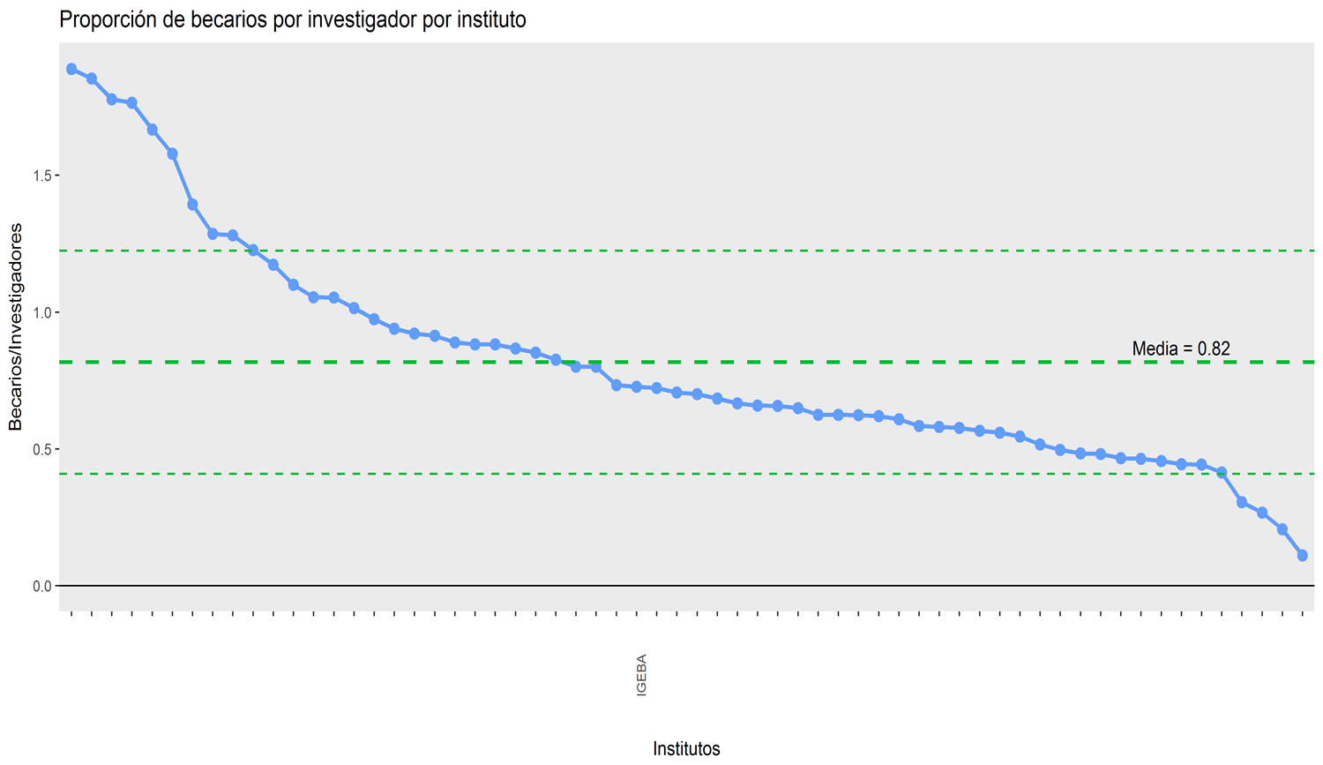

Formación de Recursos Humanos por Unidades Ejecutoras
Ciencias Exactas y Naturales
Fuente: Memorias Institucionales 2016 GDCT

Slide 2
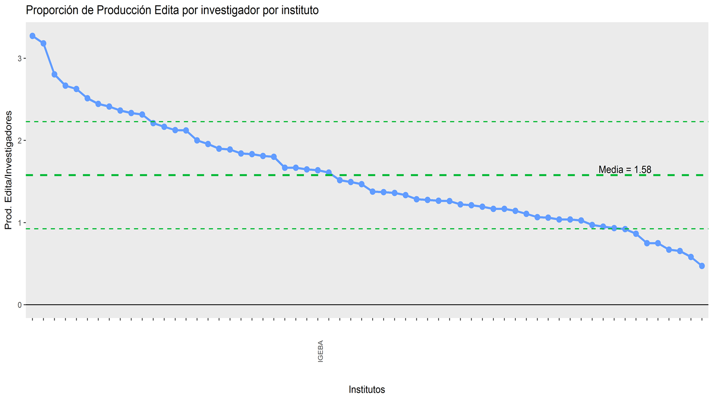
Producción Edita Agregada¹ (artículos, capítulos de libro y libros) sobre investigador por Unidades Ejecutoras
Ciencias Exactas y Naturales
Fuente: Memorias Institucionales 2016 GDCT
1:La Producción Edita Agregada se compone por la sumatoria de Artículos, Libros y Capítulos de libros

Slide 3
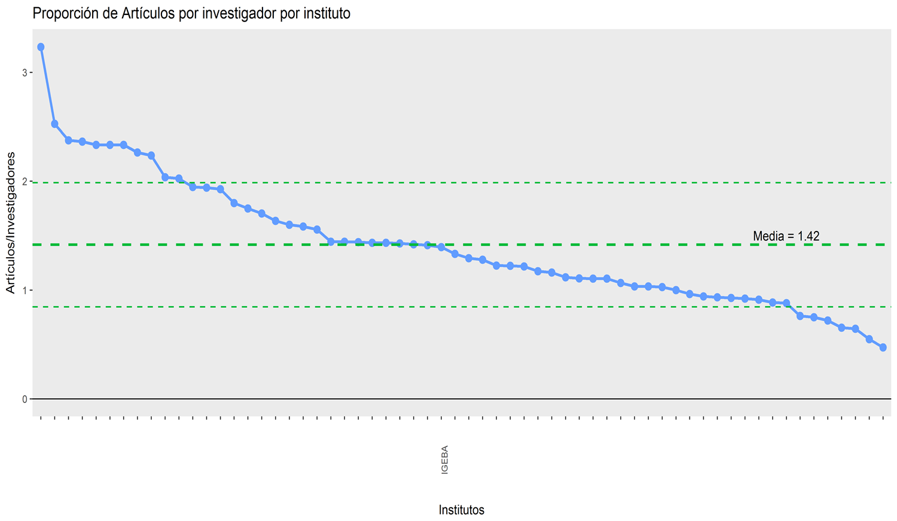
Producción Artículos/Investigador por Unidades Ejecutoras
Ciencias Exactas y Naturales
Fuente: Memorias Institucionales 2016 GDCT

Slide 4
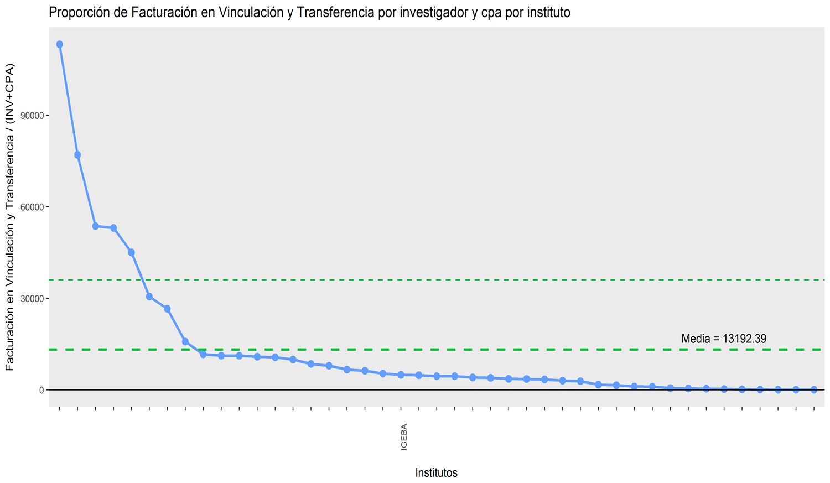
Facturación DVT / (CIC + CPA) por Unidades Ejecutoras
Ciencias Exactas y Naturales
Fuente: Memorias Institucionales 2016 GDCT

